Slide 1
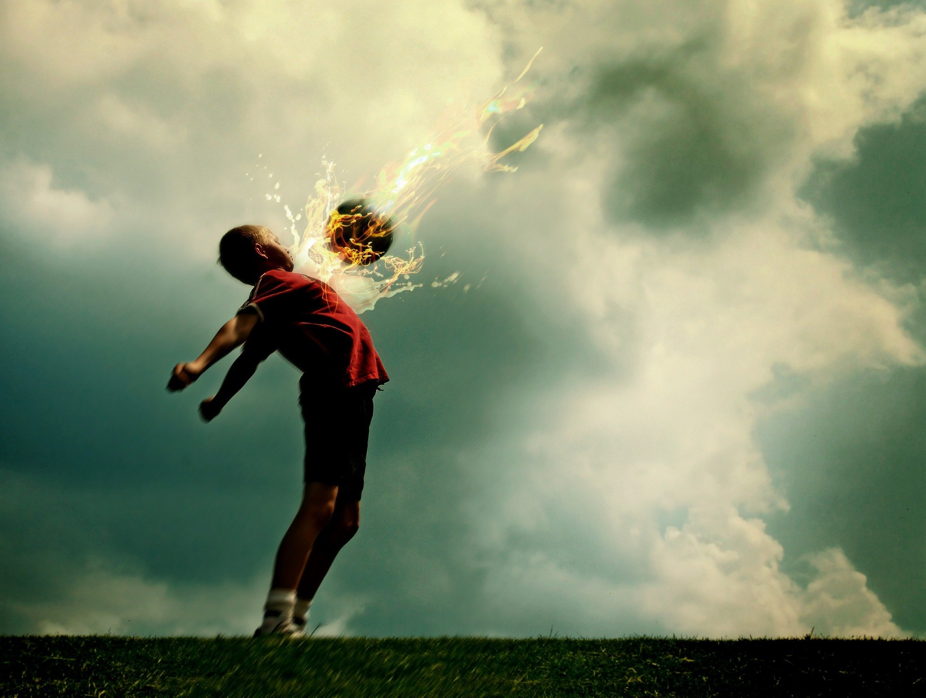
Подготовка юных футболистов

Slide 2
Футбольные методики
Согласно большинству методик, скоростно-силовой комплекс нужно развивать с 13-ти лет, когда организм, по большому счёту, сформировался. До 13-ти упор делается на развитие скоростного потенциала, потом идёт основная работа на «физику» и развитие мышечного комплекса. Футбольные методики различаются и по принадлежности к странам. В футбольных школах Италии учат, прежде всего, грамотной игре в полузащите со смещением в защиту. Здесь очень много времени уделяется тактике, в отличие от Испании, Голландии, где основная ставка сделана на дриблинг и скоростные упражнения. Английская футбольная школа – это баланс выносливости и дриблинга, здесь повышенное внимание уделено точности и завершённости дальних передач. Скандинавские футбольные школы – это обрабатывание стандартов и тренировка выносливости изо дня в день до 14-15-ти лет.

Slide 3
Оптимальным возрастом, когда юноше можно начинать профессионально заниматься футболом, считается 15 лет. Ограничения по весу: от 50-ти до 90 кг. Главной характерной чертой любого полевого игрока считается дриблинг, поэтому с самого начала нужно делать главный упор на тренировки в движении, работу с мячом. В профессиональных командах ежедневным тренировкам отводят 4-6 часов, прибавляя ещё полноценный 90-минутный спарринг, у юношей и детей – совсем другие нагрузки. До 8 лет дети получают первые футбольные навыки, закладывается фундамент игры, с этого же возраста начинается специализация, т.е. работа исключительно на своё предполагаемое амплуа. К 11-ти годам навыки наработаны, специализация закреплена – начинается их оттачивание плюс совершенствование. Практическая подготовка в тренировочном процессе должна иметь перевес над теоретическими занятиями примерно 8:1. Особый уклон на тактические занятия делается уже в сознательном для футболистов возрасте (15-18 лет). Для молодого футболиста подход к овладению техникой должен содержать следующие этапы:
Знакомство с дриблингом, начало скоростной работы.
Изучение основных финтов, постоянная работа с мячом в движении.
Закрепление навыков дриблинга.
В работе с мячом выделяют этапы обработки, собственно, «владения» мячом плюс ставка (в случае с игроками полузащиты) делается на пас. В юношеском возрасте в организм футболиста закладываются все данные, чтобы во время профессиональной карьеры он мог играть 45-60 игр за сезон (хотя у большинства футболистов пяти ведущих европейских чемпионатов редко набегает даже 40 игр за сезон).

Slide 4
Мнение, что в подготовительный период (стартовый, с 6 до 12 лет) нужно закладывать основы выносливости, тренировать молодого футболиста в условиях диких нагрузок – ошибочно. В подготовительный период следует как раз больше внимания уделить финтам, умению правильно выбирать позицию на поле, игре в пас, а не физической выносливости. Выносливость приходит с годами, когда организм становится восприимчивым к увеличивающимся нагрузкам. Некоторые тренеры советуют придерживаться плана в 3 тренировки в день, другие подходят к этому вопросу с более оптимальным решением – 2 тренировки в день (утром – беговая плюс силовая, вечером – работа с мячом, исключая всякие кроссы – всего за день должно выходить 6-8 часов тренировочных занятий). Очень осторожно нужно относиться к тренировкам без мяча – футболист в этом случае должен быть предельно занятым плюс не уставать (работа без мяча чревата травмами мышц), здесь следует чередовать насыщенный бег с разминочным (по две пробежки каждого вида). Тренировки без мяча перемежаются вспомогательными упражнениями (работа в паре, имитация движений без мяча).

Slide 5
Особое внимание в молодёжных командах уделяют вопросу питания: норма, начиная с 6-летнего возраста (здесь питание не играет очень важной роли) до 16-летнего вырастает до 1700 Ккал в день – при таком объёме игрок может проводить стабильные два матча в неделю и полноценные тренировки 4 дня в неделю, исключая тренировки в день матча плюс один выходной день в неделю при таком темпе игры (если команда проводит не более одного профессионального матча в неделю, персональные выходные ей вообще не нужны). К 20-ти годам каждый футболист обязан проходить особые тесты на выносливость (в таком возрасте этот компонент становится наиболее важен), которые заключаются в измерении стандартной скорости для данного игрока: если он не может бежать на скорости 2,7-3 м/с больше 5-10 с (начинает при этом уставать), то на таком футболисте можно ставить крест на период восстановления: обычно процесс набора игровых кондиций занимает не одну неделю.

Slide 6
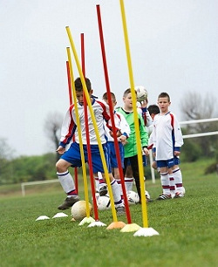
В футбольных школах России, по примеру Запада, тренировочный процесс для юношей делят на собственно «тренировки» и контрольные срезы (школьники независимо от пика формы показывают всё, на что способны в плане дриблинга и игрового мышления), кроме того, нередки смешанные тренировки (осваивается большой объём нагрузки – тренеры смотрят, на что способны юноши на максимуме «износа», правда, при этом нередка травматичность, но условия – самые боевые). Смешанные тренировки особенно актуальны в период 12-14 лет, во время перестройки организма.

Slide 7
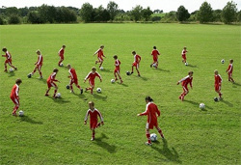
В футбольных тренировках выделяют непрерывный подход и подход с чередованием серии упражнений. Непрерывный интенсивен и короток (кросс плюс двусторонка – всё вместе не длиннее полутора часов). Прерывный включает в себя серии разминочных упражнений, паузы, в результате которых увеличивается объём сделанного, но не растёт нагрузка.
Вместе с тем стоит отметить, что игра никогда не будет проходить как интенсивная тренировка – футболисты подменяют друг друга в течение матча, чередуют активные фазы с пассивными.

Slide 8
Условия выполнения движения (технического приёма)
1. Перед началом занятия/упражнения проводится словесное описание общей структуры движения и ставится задача по фиксации внимания на одном – двух главных для данного упражнения/занятия элементах
2. Перед началом выполнения группы упражнений:
- проводится разминка на основе подготовительных и развивающих упражнений, соответствующих обучаемому приёму
- проводятся подводящие и имитационные упражнения, с акцентом на правильное выполнение элементов технического приема, обозначенных в плане тренировки.
3. Количество повторений изучаемого технического приёма должно быть не менее 30 (сериями, например 3 х 10)
4. Пауза между совершением действия (выполнения технического приема) не должна превышать 15-20 секунд в серии. Между сериями пауза может быть длиннее.
5. Упражнение должно быть стандартным и в основных параметрах повторять предыдущую тренировку.
6. Должна соблюдаться общая структура движения
7. При выполнении упражнения должны быть поставлены определённые задачи по достижению результата движения (точность, дальность, ограниченное пространство, быстрота и т. д.)
8. Каждое движение (технический приём) должно быть оценено (тренером и самим игроком) с точки зрения правильности как общего движения, так и выполнения выделенных элементов движения.
9. Если ошибка регулярно повторяется, упражнение для данного игрока прекращается, и используются различные приемы устранения ошибки (главным образом путем повторениями вычлененного ошибочного элемента и фиксации внимания игрока на правильном его исполнении)
10. В недельном тренировочном цикле на начальном этапе обучения конкретному техническому приёму должно быть запланировано решение задач по нему не менее чем в трех тренировках

Slide 9
Подготовка юных футболистов
Футбол для детей начинается с простых упражнений. Игры для детей с элементами спорта надо начинать осваивать с четырех-пяти лет, в зависимости от физической подготовленности ребенка.
Научись владеть мячом.
Подпрыгивая на одной ноге, подошвой другой ноги катать мяч вперед, назад, в стороны.
Проделывать то же, но поворачиваясь влево, вправо и кругом.
Жонглировать мячом, подбивая его подъемом ноги.
Попробовать подбивать мяч бедром (нога согнута, сперва мяч подкидывается руками).
Упражняться в этих действиях многократно.
Сбей кеглю.
В круг ставится кегля. Ребенок прокатывает мяч левой и правой ногой, стараясь попасть им в кеглю удобным способом с расстояния 2—3 м.
Перебрось через планку (шнур)
Подбивая мяч снизу, ребенок должен постараться перебросить мяч через планку, приподнятую над уровнем земли сперва на 20—30 см, потом на 50—60 и даже 100 см.

Slide 10
Перебеги с мячом на другую сторону площадки
Ребенок ведет мяч бегом на другую сторону площадки, слегка подбивая его то правой, то левой ногой так, чтобы он не откатывался далеко
Пробеги змейкой
Дети проводят мяч бегом, огибая расставленные по одной линии предметы — кубы, кегли, шесты.
Пас
Стоя напротив, дети (двое) передают мяч друг другу, прокатывая его по земле ударом ноги. Если играющих больше, они становятся в круг. Мяч можно передавать стоящему напротив или соседу по кругу.
Перебрось через планку (шнур).
Подбивая мяч снизу, ребенок должен постараться перебросить мяч через планку, приподнятую над уровнем земли сперва на 20—30 см, потом на 50—60 и даже 100 см.
Мяч под планкой (шнуром)
На игровой площадке устанавливается на стойках планка (или натягивается шнур) на высоте 40—50 см, на расстоянии 3—6 м от нее по обе стороны проводятся линии. Играющие по очереди ударом ноги посылают мяч так, чтобы он прокатился под планкой и не выкатился за пределы противоположной линии

Slide 11
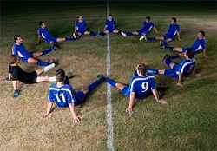
ПОДВИЖНЫЕ ИГРЫ НА ЗАНЯТИЯХ ПО ФУТБОЛУ
«Перемена мест»
Количество играющих —16-20 чел.
Подготовка. Игроки двух равных команд (по 8-10 чел) выстраиваются вдоль основной линии баскетбольной площадки друг против друга. Перед каждым из них по гимнастическому мату (или л/а барьеру).
Описание игры. По звуковому сигналу тренера игроки команд - соперниц меняются местами, по ходу дважды выполняя кувырки вперед (или прыжки через барьеры). Побеждает команда, который первый достигает противоположной стороны площадки и выстраивается на ней строго определенной последовательности, получая при этом очко. Чья команда из десяти попыток наберет больше очков.
Правила: 1. Нельзя сталкиваться с соперником. 2. Команде, в которой игрок не выполнил кувырка (или прыжка), засчитывается поражение.
Варианты: 1. Бег через ворота. 2. Бег туда - обратно прыжками. 3. Бег на четвереньках. 4. Бег на «трех» ногах - каждые два участника одной команды встают рядом и связывают ноги (правая одного, левая другого), продвигаясь за 1см как бы на трех ногах.
Педагогическое назначение. Игра способствует развитию ловкости, быстроты, воспитывает коллективизм.

Slide 12
«Третий лишний»
Количество играющих -16 -20 чел.
Подготовка. В центре площадки очерчивают круг диаметром 12 -16 м. Игроки в парах в затылок друг другу размещаются по кругу. Расстояние между парами 1-2 м. Тренер назначает двух водящих: одного убегающего, другу догоняющего.
Описание игры. По звуковому сигналу убегающий стараются как можно дальше оторваться от догоняющего и затем неожиданно стает перед одной из пар, задний игрок, которой быстро убегает. Игра будет интереснее, если этот задний игрок станет догоняющим и сможет «салить» другого до тех пор, пока он не встанет перед какой-нибудь парой.
Правила. 1. Играющие при беге не имеют права касаться руками или другими частями тела других игроков. 2. Заднему из пары нельзя стартовать раньше, чем впереди встанет убегающий. 3. Убегающему нельзя пробегать внутри круга, в противному случае он становится догоняющим.
Вариант. Играющие в парах широко растравляют ноги. Убегающий не может просто встать перед парой, а должен проползти между расставленными ногами этой пары.
Педагогическое назначение. Игра способствует совершенствованию двигательных навыков бега, быстроты реакции и скорости бега, ловкости.

Slide 13
«Охота на зайцев»
Количество играющих: - 16-24 чел.
Подготовка. В центре чертят круг диаметром 18 м. Играющих делят на 2-3 команды по 8 чел., одна из которых - «зайцы» - становится в круг. «Охотники» располагаются за чертой круга и получают волейбольный мяч. Описание игры: По звуковому сигналу тренера «охотники», не заходят в круг стараются попасть мячом в «зайцев». Те увертываются, перебегают внутри круга в более безопасное место. «Заяц» уходит из игры, как только в него попали мячом, и приступает по указанию тренера к выполнению одного и: четырех дополнительных упражнений на установленных «станциях» №1-4.Игра продолжается до тех пор, пока не будут выбиты все «зайцы». После этого центр круга занимает другая команда, а играющая ранее встает на eе место. Выигрывает команда, которая затратит меньше времени всю игру или в установленное время (например, за 3 мин) «выбьет» больше игроков команды соперников.
Правила: 1. «Охотники» не имеют право заступать внутрь круга, иначе бросок не засчитывается. 2. «Заяц», вышедший за черту круга, выбывает к игры. 3. Попадание засчитывается, если мяч коснулся любой части тела, кроме головы (поэтому можно отбивать мяч головой), и не отскочил от пола или oт другого партнера.
Варианты. 1. «Выбивать» «зайцев» кроме бросков руками можно (комбинировать по ситуации) и ударом мяча ногой.
Методические указания. Необходимо добиться коллективности действий играющих, используя больше передач между партнерами.
Педагогическое назначение. Игру используют для закрепления навыков ловли, передач и бросков мяча. Совершенствует быстроту ориентировки быстроту реакции, сообразительность в выборе места, ловкость, точности движений, развивает коллективность действий.

Slide 14
«Снайперы»
Количество играющих 14-16 чел.
Подготовка. На противоположных сторонах площадки чертят две параллельные линии, образующие «город». На линии «города» отмечаете; место подачи. Все играющие делятся на две команды, одна из которых (по жребию) занимает место в «городе», другая - в поле. Команде в городе дается волейбольный мяч.
Описание игры. По сигналу один из играющих с места подачи ударом ноги отправляет мяч в поле, а сам сразу же устремляется в противоположный «город». Игроки команды, действующие в поле, принимают этот мяч и ударом по нему ногой стараются запятнать перебегающего. Если последнему удается пробежать незапятнанным туда и обратно, то команды меняются местами, а когда победительница получает максимальное количество очков (по числу играющих), команда, в которой игрок сумел пробежать незапятнанным только туда (в другой «город»), получает очко и право пробить второй раз. В этом случае команды меняются местами после ударов и успешного пробегания всех игроков. Выигрывает команда, которая сумеет из 2-3 попыток каждой команды набрать больше очков.
Правила. 1. Не разрешается останавливать мяч руками (в случае хороших хороших навыков). 2. Нельзя мешать перебегающему игроку, в противном случае «осаливание» не засчитывается. 3. Перебегающий после удара обязан во всех случаях выбежать в поле, без права (не добежав до другого «города») вернуться назад. Девиз - только вперед! 4. Команда в поле за каждого запятнанного получает очко.
Педагогическое назначение. Игра способствует совершенствованию техники приема (остановки) мяча, ударов по мячу, развивает маневренность, быстроту, смелость, решительность действий, тактическую смекалку.

Slide 15
«Защита укрепления»
Количество играющих— 12—15 чел.
Подготовка. В центре зала чертят малый круг и большой круг диаметром («ответственно 2 и 4 м. Занимающиеся располагаются за его пределами. В центре малого круга устанавливают «укрепление» - три булавы. Выбирается «защитник», который становится рядом с укреплением.
Описание игры. По сигналу стараются мячом попасть в «укрепление». «Защитник» мешает этому, обивая и ловля мячи. Игрок, который собьет три булавы сразу или третью (последнюю), меняется местами с «защитником».
Правила. 1. Бросать (ударять ногой) - не заходя за линию круга, в противном случае бросок не засчитывается. 2. «Защитник» не имеет права «вступать за линию малого круга, держать руками «укрепление» или устанавливать сбитые булавы вновь.
Вариант. Игра ногами.
Методические указания. 1. Следует регулировать диаметры кругов в соответствии с возможностями играющих. 2. Нужно всячески стимулировать коллективные действия, отдавая предпочтение передачам мяча, в результате комбинации которых запутался «защитник» и «укрепление» оказалось беззащитным.
Педагогическое назначение. Игра содействует совершенствованию навыков метания, ловли, передачи мяча, а в случае игры ногами - остановкам, передачам, ударам внутренней стороны стопы и подъемом, воспитывает смелость, быстроту ориентировки и тактического мышления.

Slide 16
«Передача мячей по кругу»
Количество играющих -16 -20 чел.
Подготовка. В центре площадки очерчивают круг диаметром 12 -16 м. Игроки становятся по кругу и рассчитываются на первый - второй. Первые номера - одна команда, вторые - другая. Каждая команда получает по мячу (футбольному, волейбольному, баскетбольному или набивной мяч до 2 кг), которые находятся у игроков, стоящих рядом друг с другом.
Описание игры. По звуковому сигналу тренера каждая команда начинает как можно быстрее передавать мяча по кругу: первые номера против часовой стрелки, вторые - по часовой стрелке, пытаясь обогнать другую команду. Победителем становится команда, которой удается это сделать.
Правила. 1. Мяч должен передаваться только в строгой последовательности. 2. Игрокам не разрешается ловить мяч другой команды или затруднять ей передачу мяча.
Педагогическое назначение. Игра способствует совершенствованию техники ловли и передачи мяча, развивает ловкость, быстроту движений, воспитывает коллективные начала.

Slide 17
«Футбол через скамейки»
Количество играющих — 12 —16 чел., в зависимости от размеров площадки.
Подготовка. Играющие делятся на 4 команды по 3 - 4 человека, каждая; команда располагается на боковой линии 1/2 поля баскетбольной (гандбольной) площадки. Между командами поставлено несколько скамеек. Играют волейбольным мячом. По жребию определяют, кто начинает.
Описание игры. Мяч после отскока от пола ударом серединой подъема или внутренней стороны стопы посылают через скамейки на другую сторону площадки. Останавливать (не ловить) мяч можно руками или любой частью тела. Каждая команда может бить по мячу трижды, т.е. одним из трех ударов - первым, вторым или третьим - мяч должен быть послан на другую половину площадки.
Методическое указание. Ошибки: а) удар мячом о скамейку, б) удар по мячу четыре раза; в) выход мяча за пределы площадки; г) касание мячом пола между ударами больше чем один раз; д) двойные удары одного игрока (кроме первого приема).
Разрешается: 1) подача головой сразу, на сторону противника; 2) один тот же игрок может ударить по мячу первым и третьим.
Педагогическое назначение. Игра учит мягкому обращению с мячом точному расчету, игровому взаимодействию и совершенствует их.

Slide 18
«Мяч капитану»
Количество играющих - 10 — 16 чел.
Подготовка. В противоположных углах площадки двумя линиями (с расстоянием 1 м) очерчивают секторы. Играющих делят на две команды. Каждая команда выбирает своего «капитана», которые встают в малые секторы им 1/2 поля соперников.
Описание игры. Начинают ее в центре поля с подбрасывания мяча между двумя игроками из равных команд. Овладевшая мячом команда старается с помощью передач приблизиться к сектору своего «капитана» и передать ему мяч. За каждую удачную попытку командам засчитывается одно очко. Выигрывает команда, набравшая в установленное время большее количество очков.
Правила. 1. Ни один из играющих не имеет права заступать за линию сектора, а вратарь - выходит из малого сектора. 2. Мяч засчитывается, если «капитан» поймал его с лета, а не после отскока от стены или играющих. 3. Нельзя бегать с мячом, вести его. Можно только сделать два шага. 4. Мяч, вышедший за пределы поля, вбрасывает противоположная команда в точке выхода мяча. 5. Если защитники для перехвата мяча, направленного «капитану», входит в сектор, мяч засчитывается нападающей команде. 6. В борьбе за мяч не разрешается захватывать или толкать соперников. За нарушение пострадавший выполняет штрафной бросок (передача мяча «капитану») с расстояния 7 м. Охраняет «капитана» только один защитник, располагаясь у линии сектора.
Методические указания. 1. Команды должны иметь отличные повязки или играть в футболках разного цвета. 2. В ходе игры следует чаще обращать внимание играющих на ошибки и объяснять их, т.е. делать микропаузы продолжительностью 15-20 с.

Slide 19
«За мячом противника»
(выигрывать время дальним ударом)
Количество играющих— 8—16 чел.
Подготовка. Играющие распределяются на две (4) команды по 4 чел. и выстраиваются в колонны за линией старта. Направляющим дают по мячу.
Описание игры. По звуковому сигналу тренера первые номера ударом подъема посылают мяч как можно дальше в поле и устремляются за мячом соперника. Овладев им, они бегом возвращаются обратно. Игрок, первым шивший свое место в колонне, получает 2 (4) очка, второй - 1 (3) очка. После этого по сигналу тренера удар производит второй номер, а прибежавшие уходят в конец колонны. Побеждает команда, набравшая большее количество очков.
Правила. 1. После удара нельзя повторно касаться своего мяча, мешать сопернику, в противном случае команда получает ноль очков. 2. Овладевший мячом не имеет права передавать его, а должен сам вернуться на место с мячом в руках.
Варианты. Возвращение назад возможно различными способами: а) прыжками на одной, двух ногах; б) ведением мяча с остановкой подошвой за линией старта.
Педагогическое назначение. Игра способствует совершенствованию навыков сильного удара, техники передвижения, развивает специальную силу, быстроту, смекалку и коллективность действий.

Slide 20
«Волк во рву»
Количество играющих — 12 —16 и более чел.
Подготовка. В центре площадки «прокладывают ров» - чертят две параллельные линии на расстоянии 80 - 100 см друг от друга. На противоположных сторонах зала размечают линиями дна «дома». Выбирают одного - двух водящих - это «волки», которые занимают место во «рву». Остальные играющие - «зайцы», «овцы», «козы», располагаются за линией одного из «домов».
Описание игра. По сигналу тренер «животные» стараются перебежать в другой дом к «маме» - тренеру, перепрыгивая на ходу через «ров», а затем в обратную сторону. «Волки» стремятся запятнать прыгающих. Пойманные отходят к «маме» - тренеру, получают дополнительную физическую нагрузку (например, сделать 10 отжиманий и 10 приседаний) и возвращаются к игре. Выигрывают те, кто не будет ни разу пойман.
Правила. 1. Перебежки разрешаются только по сигналу. 2. Нельзя наступать на «ров». 3. «Волки» не имеют нрава выбегать из «рва». 4. Задержавшиеся (останавливавшиеся) перед «рвом» или вернувшиеся назад считаются пойманными. Маневрировать вдоль «рва» разрешается, но по команде тренера обязательно перепрыгнуть его. 5. Расстояние между линиями и количество «волков» может быть увеличено.
Педагогическое назначение. Игра способствует совершенствованию навыков в беге, прыжках в длину, маневренности, развивает ориентировку, сообразительность, смелость.

Slide 21
«Кто быстрее?»
Количество играющих- 12-14 чел.
Подготовка. В центре площадки очерчивают круг диаметром 10 - 12 м, а в углах устанавливают стойки для обводки. Играющие с мячами становятся в круг.
Описание игры. По звуковому сигналу тренера играющие начинают произвольно жонглировать мячом, стараясь, все время видеть тренера. По установленному зрительному сигналу (например, руки на пояс у тренера), занимающиеся ведет мяч к ближайшей (любой) стойке, обводят ее и возвращаются в круг. Двое последних (опоздавших) переходят в «зоны совершенствования» и выполняют установленные задания тренера. Игра возобновляется. Победителям объявляется тот, кто останется в кругу один.
Правила. 1. Если во время жонглирования мяч вышел за пределы круга, виновный не участвует в данной попытке и получает первое предупреждение. После второго предупреждения провинившийся переходит в «зону совершенствования». 2. Участники не должны нарочно касаться чужого мяча, отталкивать руками соперника, в противном случае следует предупреждение.
Вариант. Вместо жонглирования возможно только ведение мяча с применением финтов, остаток.
Педагогическое назначение. Игра совершенствует использование элементов техники в сложной соревновательной обстановке развивает специальную ловкость, ориентировку в пространстве быстроту реакции на зрительный сигнал.

Slide 22
«Нападающие тройки»
Количество играющих- 11-14чел.
Подготовка. Играющие распределяются на 3 равные по силам тройки (четверки). В воротах - постоянные, вратари. Одна из команд получает облегченный (волейбольный) мяч и занимает место в центре площадки. Две другие располагаются у противоположных ворот - А и Б.
Описание игры. По сигналу тренера тройка, владеющая мячом, начинает атаку ворот А, защищаемых одной из двух команд. Если удается забить гол, (команда получает два очка) или после удара попасть в ворота (мяч поймал вратарь, команда получает одно очко), то они повторят атаку, но уже на ворота Б, защищаемые другой командой. Так продолжается до тех пор, пока одна из защищающих команд не перехватят мяч или удар пройдет мимо ворот. Тогда в атаку переходит эта команда, а нападавшая команда занимает место в обороне ворот. Выигрывает команда, сумевшая в отведенное время набрать наибольшее количество очков.
Методические указания. 1. И.п. защищающих команд — вблизи своих ворот. Как только на их ворота начинается атака, можно выходить на позиции дня отбора мяча. 2. Атакующей команде стараются играть широко, растянув оборону, передвигаясь, и искать любую возможность для удара по воротам.
Педагогическое назначение. Игру используют для закрепления ударов внутренней стороны стопы (передачи) и серединой подъема (удары по воротам), а также умения выбрать правильную позицию для приема мяча.

Slide 23
«Быстрее к флажку»
Количество играющих —12—16 чел.
Подготовка. На противоположных сторонах площадки чертят две параллельные линии, образующие свой и чужой «дома». В 8-10 м. от «своего дома» устанавливают стойку. Все играющие делятся на две команды - «темных» и «светлых» равного состава. По жребию игроки одной команды (например «светлых») получают по волейбольному мячу.
Описание игры. Первый номер «светлых» с линии «своего дома» ударом подъема посылает мяч по воздуху в «чужой дом», а сам быстро стартует к стойке, обегает ее и возвращается в «свой дом». «Темные» должны поймать мяч и, действуя индивидуально или за счет передач друг другу, попытаться осалить бегущего.
Правила. 1. Как только «темный» поймал мяч (раньше нельзя), его партнера могут перемещаться из «своего дома» ближе к стойке для получения передачи. 2. Игрок, которого осалили мячом, получает очко. 3. Как только все игроки займут исходные положения в «своих домах», в игру вступает второй игрок и т.д. 4. Через определенное время (5 мин) команды меняются ролями. 5. 1 Победителям объявляется игрок, сумевший набрать наименьшее количество, а очков.
Педагогическое назначение. Игра способствует развитию быстроты, , ловкости, координации движений, совершенствует технику удара по мячу подъемом, ловли мяча, воспитывает коллективность действий.

Slide 24
«Самый меткий»
Количество играющих— 1-12 чел.
Подготовка. На противоположных сторонах площадки чертят две параллельные линии, образующие «города». В центре и поперек поля (например, в зале - по средней линии баскетбольной площадки) устанавливают гимнастические скамейки, на каждую из которых кладут по 3 набивных мяча. Все играющие делятся на две равные команды, которые получают по мячу и располагаются вдоль линии своего «города».
Описание игры. Из пределов «города» ударом любой частью подъема или внутренней стороной стопы необходимо сбить набивной мяч. Игроки из обоих «городов» наносят удары одновременно.
Правила. 1. В течение игры футболист сам обеспечивает себя мячом и может выполнять удары из любой свободной точки своего «города». 2. Игрок, сбивший мяч, получает очко и обязан быстро установить мяч на место. 3. Команда, набравшая наибольшее количество очков (сумма очков игроков одной команды), за определенное время объявляется победительницей, а игрок, сбивший больше всего мячей, - самым метким. 4. Запрещается бить по мячу из-за пределов «города». 5. Удары наносят только по неподвижному мячу.
Педагогическое назначение. Игра способствует совершенствованию техники удара подъема и внутренней стороной стопы, развивает точность и координацию следить за действиями соперников.

Slide 25
Игры для воспитания скоростно-силовых качеств
«Взять крепость»
Обозначается круг диаметром 4 м. Играющие разбиваются на две команды по 10 - 12 человек. Одна команда располагается в кругу и защищает его, другая старается «взять крепость», вытолкнув оттуда противника. Если игрок защищается, команды переступает, обеими ногами линию, ограничивающую круг, он выбывает из игры. Выигрывает команда, которая дольше удержит «крепость».
«Быстрый танец»
Играют в парах. Играющие берут друг друга за плечи, стоя лицом к лицу, при этом каждый пытается наступить партнеру на ногу. Выигрывает тот игрок, который сможет большее количество раз наступить партнеру на ногу.

Slide 26
Игры, способствующие развитию силы
«Бросок мяча ступнями»
Игроки, зажав мяч ступнями, располагаются на одной линии в двух - трех шагах друг от друга. Отталкиваясь обеими ногами, они одновременно или поочередно бросают мяч вперед. Побеждает игрок, бросивший мяч дальше других.
«Разорви цепь»
Занимающиеся делятся на две команды. Игроки: каждой из них стоят в шеренге по одному, лицом друг к другу. Игрок первой команды берет за руку игрока второй команды и т. д., таким образом, образуя одну шеренгу (цепь). По сигналу тренера каждая команда начинает тянуть в свою сторону. Побеждает та команда, которая первой перетянет противника вперед на расстояние 6 м.

Slide 27
Игры для развития скоростных качеств
«Обгони мяч»
Одна из них команд с равным количеством игроков образует круг; другая строится в колонну по одному в затылок, так, что первый в колонне стоит непосредственно у самого круга, там, где находится стоящий в кругу игрок с мячом. Команда в кругу передает мяч от игрока к игроку. А игроки второй команды, поочередно сменяясь, обегают круг, стараясь «обогнать мяч». Выигрывает та команда, игроки которой первыми проделают все круги (по числу игроков). Затем команды меняются местами. Вариант передача мяча по кругу может производиться ногами.
«Вызов номеров»
Группа разбивается на две - три команды по 5 -7 человек в каждой. Игроки строятся в колонну и рассчитываются по порядку номеров. На одинаковом расстоянии от каждой колонны (8-12 м.) лежат мячи. Тренер вызывает номера в произвольном порядке. Вызванные номера бегут к мячам, стараясь быстрее ударить по ним. Сделавший удар первым приносит о моей команде очко. Выигрывает команда, набравшая установленное количество очков.

Slide 28
Значительное место в занятиях с юными футболистами должны занимать упражнения на расслабление. Их целесообразно чередовать с упражнениями, дающими мальчикам большую нагрузку: на силу, выносливость и Т.Д.
Такое чередование воспитывает у юных футболистов умение контролировать свои движения и давать короткий отдых тем мышцам, которые перед этим принимали активное участие в работе.
«День и ночь»
Игроки в двух шеренгах располагаются в середине довольно большой площадки на расстоянии 1 шага спиной друг к другу. Командам даются названия «День и ночь». Руководитель, стоя сбоку, называют одну из команд. Ее игроки должны как можно быстрее убежать за линию, прочерченную в 10 (или более) шагах перед ними. Игроки другой команды, повернувшись кругом, устремляются в вдогонку. Сколько игроков они сумеют осалить до черты «дома», столько и получают очков. Из игры никто не выбывает, и все участники снова встают по шеренгам. Руководитель вызывает команды в произвольной последовательности. Побеждает команда, сумевшая за одинаковое количество перебежек осалить больше игроков противника.

Slide 29
«Рывок за мячом»
Руководитель с мячом в руках встает между двумя командами, игроки которых рассчитываются по порядку. Бросая мяч вперед, руководитель называет какой - либо номер. Оба игрока под этим номером бросаются вперед за мячом. Тот, кто первым овладеет им, приносит своей команде очко. Побеждает команда, игроки которой набрали больше очков.
«Бой всадников»
В каждой из двух команд игроки распределяются по пирам. «Всадники» садятся на плечи «коням», и команды выстраиваются около средней линии. По сигналу руководителя начинается борьба всадников. Каждый старается по удобнее схватить своего соперника и стащить с коня, оставаясь при этом в «седле». Кони участия в борьбе не принимают, они стараются лишь крепче держаться на ногах. Если оба всадника «выбиты» из седла, поражение засчитывается тому, кто коснулся пола первым. Затем игроки меняются ролями, и игра проводится еще раз.

Slide 30
«Сумей догнать»
Участники игры (до 20 человек) становятся на беговой дорожке так, чтобы между ними была одинаковая дистанция. Например, если в игре участвуют 16 человек, то на 400 - метровой дорожке они стоят через каждые 25 м один за другим. По сигналу все игроки начинают бег. Задача каждого игрока - не дать себя догнать и постараться коснуться рукой впереди бегущего, чтобы выключить его тем самым из дальнейшей борьбы. Осаленные покидают дорожку, остальные бегут дальше.
«Вперед - назад»
В 8 -10 шагах перед командами, игроки которых стоят друг за другом, кладут по гимнастическому мату. В ходе эстафеты занимающиеся после рывка со старта делают кувырок летом на мате продолжают бег до линии, прочерченной за матами. Перейдя эту линию обеими ногами, игроки возвращаются спиной вперед, сделав на мате после переката на спину кувырок назад. Поднявшись, игроки продолжают бег спиной вперед и перескакивают стартовую линию. Последнее действие является сигналом к рывку со старта второго игрока, который повторяет задание, и т.д.

Slide 31
Футбол для детей
Играть в футбол, применяя простейшие правила, можно на любой ровной площадке. Размеры ее не должны превышать в длину 30 - 40, в ширину 15 - 30 м. Поперек площадки через ее центр проводится средняя линия. Края площадки ограничиваются шестью флажками, 4 из которых угловые, 2 - средние. На торцевых сторонах площадки стойками обозначаются ворота размером по 3 - 4 м. Каждая из команд состоит из 5 - 7 игроков, включая вратаря. Один из игроков команды избирается ее капитаном.
Перед началом игры в футбол капитаны команд бросают жребий. Одна команда получает право начать игру, другая выбирает ворота. Игра начинается с центра поля (лучше обозначить его кругом). В момент розыгрыша первого мяча игроки начинающей команды находятся на своей половине поля, а игроки противоположной команды находятся на расстоянии 3 - 5 м от мяча. Капитан ударом посылает мяч к чужим воротам.
Игроки, получившие мяч, стараются подвести его серией передач поближе к воротам и забить гол. Задача игроков противоположной команды - не пропускать противника к своим воротам и не давать забить мяч. Ворота защищает вратарь - единственный игрок команды, которому разрешается брать мяч руками. Все остальные должны передавать, останавливать, забивать и совершать другие действия с мячом только при помощи ног. Касание мяча головой или туловищем ошибкой не считается. Если мяч забивают в ворота, вратарь посылает его в поле свободным ударом.
Игра в футбол состоит из двух таймов по 15 минут. Между таймами дается перерыв на 5 минут. Перед началом второго тайма команды меняются воротами. Выигрывает та команда, которая больше забьет голов в ворота противника.
Судья руководит игрой — следит за порядком на поле и ведет счет. Если игрок нарушает правила, судья останавливает игру и делает ему замечание, поясняет, в чем состоит нарушение. Мяч при этом передается противоположной команде. Строго запрещается подставлять подножки, ударять игроков по ногам или толкать их рукой, слишком азартно отталкивать друг друга корпусом во время борьбы за мяч, нападать на вратаря, стараясь отобрать у него мяч. Взрослый во время игры в футбол должен следить, чтобы дети проявляли дружеские, товарищеские отношения.

Slide 32
Пример тренировки
Вся тренировка делится на вводную разминку, основную (тяжёлая работа) и заключительную часть, в ходе которой футболисты разгружают мышцы и отходят от нагрузок. Кроме того, отдельные часы отведены теоретическим занятиям, где футболистам преподносят вопросы тактики, разбирают футбольные схемы.
Двухчасовая тренировка не требует предварительного полного плана. Обычно она начинается с разминки или лёгкого бега (занимает 7-10 минут), после чего следует комплекс упражнений (причем тренирующиеся могут быть разделены на несколько групп – в зависимости от того, какой элемент отрабатывается – игра головой, дальние удары, взаимодействие в средней линии).
Упражнения (самые разные, в том числе работа в эстафетах) продолжаются 25-30 минут, после чего команда делится на две половины и переходит к двусторонке (обычно игра проходит на одной половине поля, чтобы исключить разброс сил футболистов – плюс компактность поля, в сущности сведённого к мини-футбольному, способствует увеличению КПД, борьбы на фактически «клочке» поля: футболисты не боятся идти на контакт, играть на пределе сил).
По окончании двусторонки команда совершает общий кросс (игроки, не набравшие необходимых кондиций, занимаются по индивидуальной программе – с увеличенными нагрузками).

Slide 33
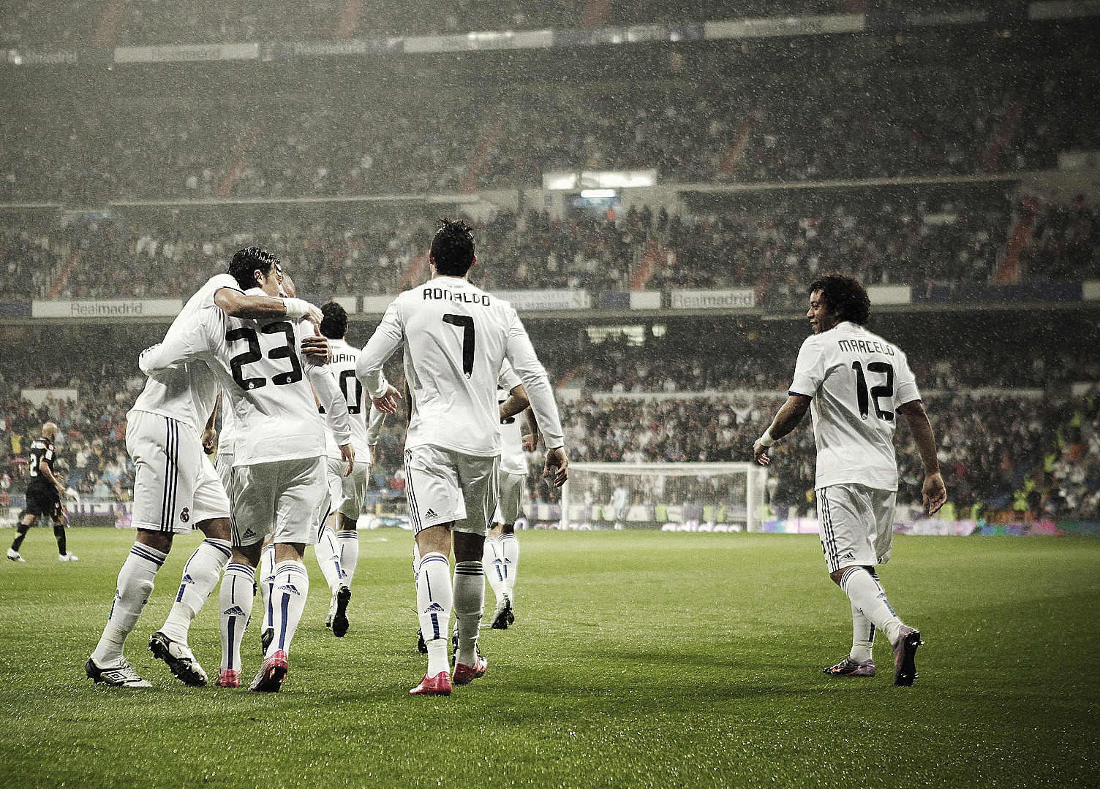
Некоторые думают, что футбол это дело жизни и смерти; я совершенно разочарован их позицией. Готов уверить вас в том, что футбол намного, намного важнее.
Билл Шенкли
Выполнил: Коряков С. Н.

